Slide 1
ANALIZA PREDICTIVĂ A MIGRĂRII CLIENȚILOR UNEI BĂNCI, FOLOSIND TEHNICI DATA MINING
Coordonator Științific: Conf. Univ. Dr. Daniela Viorică
Absolvent: Simina Șoroagă

Slide 2

Cuprins
Ipotezele de lucru inițiale
Prezentarea setului de date
Analiza descriptivă univariată a datelor
Analiza descriptivă multivariată a datelor
Preprocesarea și curățarea datelor
Transformarea setului de date
Rezultatele Analizei Regresiei Logistice
Rezultatele Rețelelor Neuronale Artificiale
Rezultatele Arborilor de decizie
Concluzii

Slide 3
Ipotezele de lucru inițiale
Obiectivul lucrării este de a construi un model care să prezică migrarea clienților unei bănci, folosind tehnici Data Mining.
Sarcina Data Mining a acestei lucrării este de clasificare, iar tehnicile Data Mining utilizate pentru atingerea obiectivului sunt: analiza regresiei logistice, rețelele neuronale artificiale și arborii de decizie.
Luând în considerare rezultatele obținute în studiile din literatura de specialitate, pot fi formulate următoarele ipoteze de lucru inițiale.
H1: Clienții mai tineri au un risc mai mare de a migra, deoarece sunt mai dinamici.
H2: Clienții activi, care au realizat tranzacții în ultimile 3 luni au un risc mai mic de a migra.

Slide 4
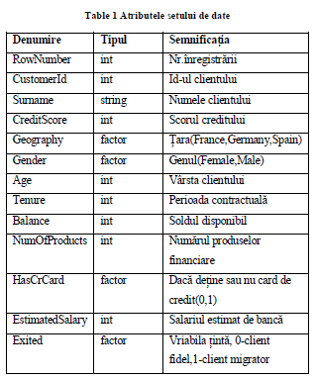
Prezentarea setului de date
Setul de date utilizat conține informații despre clienții unei bănci cu sucursale în trei țări: Franța, Germania și Spania.
Este alcătuit din 10.000 de instanțe și 14 atribute
În Tabel 1 sunt prezentate atributele setului de date cu semnificațiile acestora.
Variabila țintă este Exited, ia valoarea 1 pentru clienții migratori și 0 în caz contrar.

Slide 5

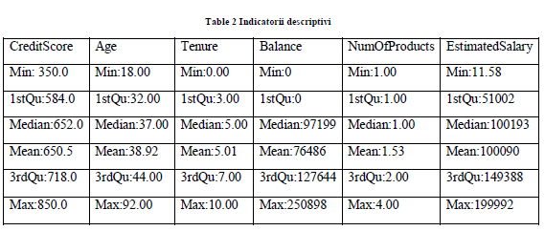
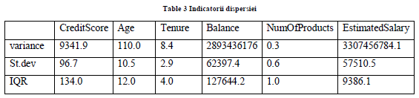
Analiza descriptivă univariată
Pentru variabilele de tip numeric am calculat indicatorii descriptivi și indicatorii dispersiei.

Slide 6
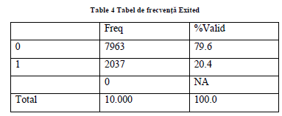
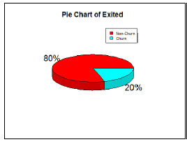
Analiza descriptivă univariată
Pentru variabilele de tip factor am construit tabele de frecvență și grafice de tip pie-chart pentru a studia distribuțiile claselor.
Setul de date utilzat este dezechilibrat deoarece variabila țintă este acătuită din două clase, una majoritară ce conține 80% din instanțe, și o clasă minoritară-a clienților migratori, ce conține 20% din instanțe.

Slide 7
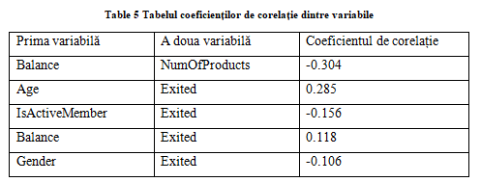
Analiza descriptivă multivariată
O metodă de analiză bivariată a variabilelor de tip numeric este studiul corelației (Pearson, Spearman, Kendall) dintre variabile. Coeficientul de corelație măsoară intensitatea relației dintre variabile, iar semnul coeficientul indică sensul relației.
În tabelul alăturat avem prezentați primii 5 cei mai mari coeficienți ai corelației care există între variabilele setului de date.
Cel mai mare coeficient de corelație, în modul, este cel dintre variabilele Balance și NumOfProducts. Semnul (-) arată faptul că între cele două variabile există o relație indirectă. Valoarea 0.3 simbolizeză faptul că există o corelație slabă între cele două variabile.

Slide 8
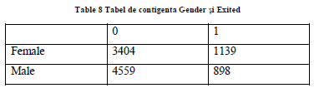
Analiza descriptivă multivariată
O metodă de analiză bivariată pentru variabilele de tip factor este construirea tabelelor de contingență
În tabelul alăturat este construit tabelul de contingență pentru variabilele Gender și Exited.
Observăm că dintr-un total de 2037 de clienți migratori, 1139 sunt de sex feminin și 898 de sex masculin.

Slide 9

Preprocesarea și curățarea datelor
1. Identificarea și tratarea valorilor lipsă
Principalele tehnici de tratarea a valorilor lipsă sunt: renunțarea la instanțele ce conțin informații lipsă și înlocuirea informațiilor lipsă cu valoarea medie a atributului.
Setul de date utilizat nu conține nicio valoare lipsă.

Slide 10
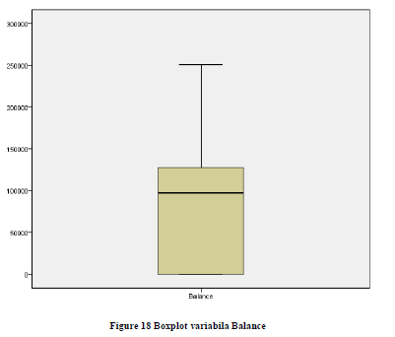
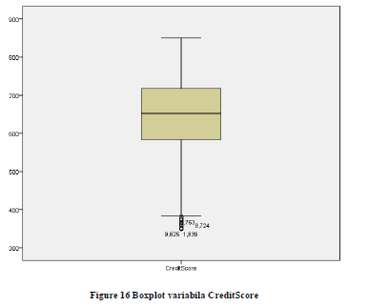
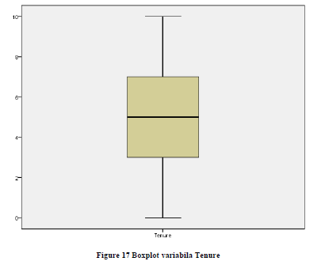
Preprocesarea și curățarea datelor
2. Identificarea și tratarea valorilor extreme
Pentru vizualizarea valorilor extreme am construit grafice de tip boxplot pentru variabilele de tip numeric.
Variabilele Tenure și Balance nu conțin valori extreme.
Variabila CreditScore conține valori extreme marcate cu "o" de tip "out" pe care aleg să le păstrez.
Valorile "far out" sunt marcate cu "x" și trebuie tratate. În cazul de față, nu există astfel de valori extreme.

Slide 11
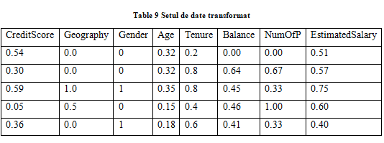

Transformarea setului de date
În acestă etapă a procesului KDD am împărțit setul de date în date de antrenament(70%) și date de testare(30%).
Deoarece procesul de învățare al rețelelor neuronale artificiale durează mai puțin dacă variabilele utilizate aparțin intervalului [0,1] am rescalat atributele utilizând metoda min-max(min- max normalization)

Slide 12
Transformarea setului de date-echilibrarea setului de date
Setul de date inițial conține 10.000 de instanțe, dintre care 80% sunt instanțe ce apațin clasei majoritare(a clienților fideli) și 20% clasei minoritare, a clienților migratori
Am ales ca metodă de echilibrare a setului de date subeșantionarea, datorită numărului mare de instanțe ale setului.
Pentru a combate limitările metodei non-euristice, de subeșantionare aleatorie, am ales metodele de subeșantionare bazate pe algoritmul celor mai mici k vecini(KNN).
Metodele utilizate sunt :regula de curățare a vecinilor(NCL) și Legăturile Tomek.

Slide 13
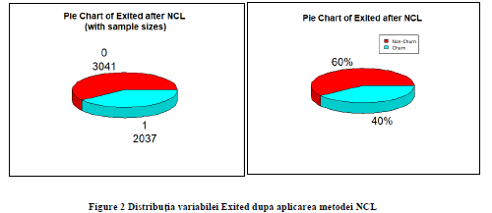
Transformarea setului de date-echilibrarea setului de date
Metoda NCL pentru cazul în care variabila țintă conține două clase constă în următorii pași
Calculăm cei mai apropiați 3 vecini pentru fiecare instanță ce aparține setului de antrenament
Dacă o instanță aparține clasei majoritare(a clienților nemigratori) și clasificarea dată de cei mai apropiați 3 vecini contrazice acestă clasă, instanța este eliminată.
Dacă o instanță aparține clasei minoritare(a clienților migratori) iar clasificarea dată de cei mai aporpiați 3 vecini contrazice clasa inițială, atunci cei 3 vecini sunt eliminați.
În urma aplicării metodei NCL de subeșantionare au fost eliminate 4.922 de instanțe din clasa majoritară.

Slide 14
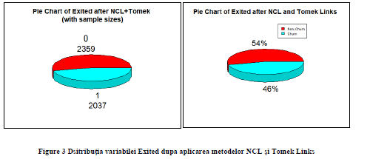
Transformarea setului de date-echilibrarea setului de date
A doua metodă de subeșantionare utilizată este Tomek Links.
Pentru cazul în care variabila țintă are două clase, o legătură Tomek se definește astfel:
Fie xi și xj două instanțe din clase diferite și d(xi, xj) distanța dintre cele două clase. Perechea (xi, xj) se numește legătură Tomek dacă nu există niciun xl astfel încât d(xi, xl)<d(xi, xj) sau d(xj, xl)<d(xi, xj).
Dacă două instanțe formează o legătură Tomek atunci fie una dintre ele este zgomot, fie ambele sunt valori extreme.
După aplicarea metodei de subeșantionare Tomek Links clasa majoritară conține 54% din instanțe, iar clasa minoritară 46%.

Slide 15
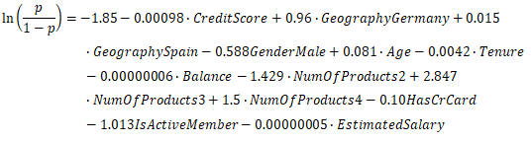
REZULTATELE ANALIZEI REGRESIEI LOGISTICE
Variabila dependentă a modelului de regresie logistică: Exited
Variabilele independente utilizate: CreditScore, Gender, Age,Geography, Tenure, Balance, EstimatedSalary, HasCrCard, NumOfProducts, IsActiveMemeber.
Dacă notăm cu p=P(Exited=1) atunci ecuația modelului rezultat este:

Slide 16
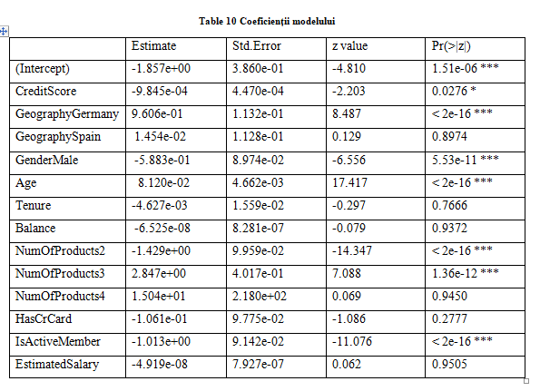
Interpretarea coeficientilor
Observăm că pentru variabilele Tenure, Balance, HasCrdCard și EstimatedSalary coeficienții calculați nu sunt semnificativi statistic, aceste atribute nu influențează în mod semnificativ variabila țintă.
Coeficientul asociat variabilei Age este 0.812 . Semnul coeficientului este + deci atunci când vârsta clienților crește, crește si probabilitatea de a migra.
Valoarea 0.812 poate fi interpretată astfel: considerând celelalte variabile independente constante, dacă variabila independentă Age crește cu o unitate, atunci logaritmul șanselor (ln(p/p-1))va crește cu 0.812.

Slide 17
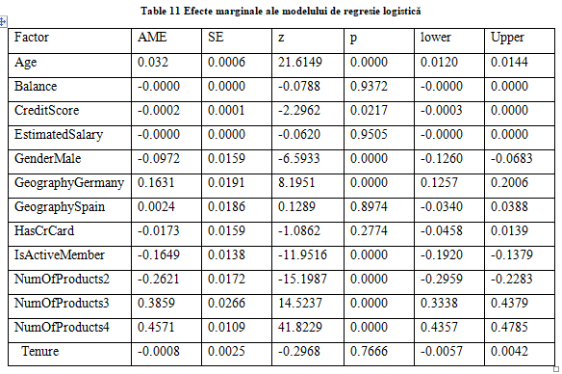
EFECTELE MARGINALE
Efectele marginale descriu modul în care variază variabila țintă atunci când o variabilă independentă se modifică și toate celelalte rămân constante.
AME este suma tuturor efectelor marginale, interpretarea este asemănătoare cu interpretarea coeficienților unui model de regresie liniar.
Pentru variabila Age, suma tuturor efectelor marginale este 0.032, adică atunci când toate celelalte variabile independente sunt constante, dacă variabila Age crește cu o unitate, probabilitatea migrării va crește cu 0.032 procente(3.2%).
Pentru variabila categorială Gender=Male, suma efectelor marginale este –0.097. Considerând toate celelalte variabile independente constante, dacă variabila Gender ia valoarea 1(Male) atunci probabilitatea de a migra scade cu 9.7% față de cazul în care Gender=0(Female).

Slide 18
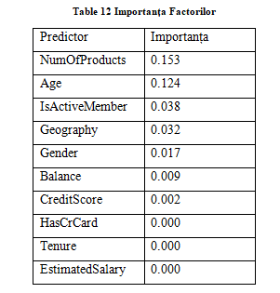
Importanța atributelor
Principalul atribut care influențează decizia de a migra a clienților este numărul de produse deținute. 15,3% din variația variabilei dependente Exited este explicată de variația variabilei independente NumOfProducts
Următoarele atribute în ordinea importanței sunt: Age(12.4%), IsActiveMember(3.8%), Geography(3.2%) și Gender(1.7%)

Slide 19
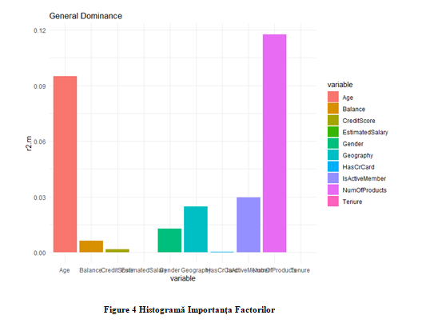
Importanța atributelor
NumOfProducts(15.3%)
Age(12.4%)
IsActiveMember(3.8%)
Geography(3.2%)
Gender(1.7%)
Balance(0.9%)
CreditScore(0.2%)

Slide 20
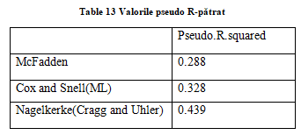

Evaluarea modelului-pseudo r-square
Modelele de regresie logistică sunt construite folosind metoda probabilității maxime.
Dacă notăm cu Lc valoarea probabilității maxime asociate modelului construit, iar Lnull probabilitatea modelului nul, atunci
O valoare pentru R-Square McFadden cuprinsă între 0.2 și 0.4 indică o potrivire excelentă a modelului.

Slide 21
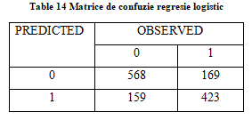
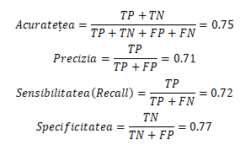
Evaluarea modelului-MATRICEA DE CONFUZIE
Cu ajutorul matricei de confuzie putem calcula următorii indicatori ai performanței:
Acuratețea-măsoară procentul înregistrărilor clasificate corect
Precizia-numărul de înregistrări cu adevărat pozitive, din totalul înregistrărilor clasificate pozitiv
Sensibilitatea-măsoară capacitatea clasificatorului de a recunoaște instanțele pozitive
Specificitatea-capacitatea clasificatorului de a recunoaște instanțele negative

Slide 22
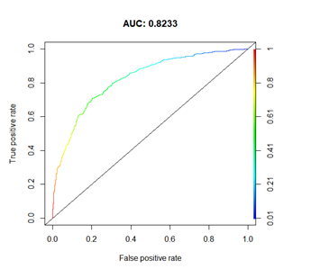
Evaluarea modelului-curba roc
Zona de sub curbă notată AUC măsoară capacitatea clasificatorului de a distinge cele două clase
În cazul de față, AUC=0.823, adică modelul distinge clasa pozitivă de cea negativă cu o probabilitate de 82.3%.

Slide 23
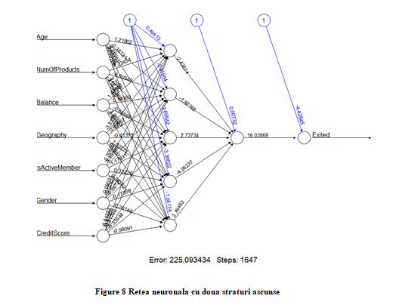
REZULTATELE REȚELELOR NEURONALE ARTIFICIALE
Rețelele neuronale artificiale au capacitatea de a învăța și modela relații neliniare complexe.
Principalul dezavantaj al rețelelor neuronale artificiale este ca nu putem interpreta comportamentul rețelei
Cele mai bune rezultate de clasificare le-a obținut o rețea neuronală cu două straturi ascunse, ce are 5 neuroni pe primul strat ascuns și 1 neuron pe al doilea strat.

Slide 24
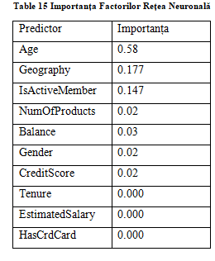
Importanța factorilor
Principalul predictor care influențează decizia de a migra este vârsta clientului. 58% din variația variabilei țintă Exited este explicată de variația variabilei independente Age.
Următoriipredictori în ordinea importanței sunt: Geography(17.7%),IsActiveMember(14,7%) Balance(3%), NumOfProducts(2%), CreditScore(2%), Gender(2%).
Ca și în cazul modelului de regresie logistică, variabilele Tenure, EstimatedSalary și HasCrCard nu sunt importante în explicarea variației variabilei dependente.

Slide 25
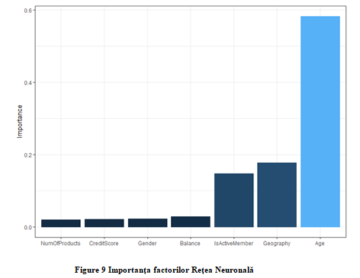
IMPORTANȚA PREDICTORILOR
Age(58%)
Geography(17.7%)
IsActiveMember(14.7%)
Balance(3%)
Gender(2%)
CreditScore(2%)
NumOfProducts(2%)

Slide 26
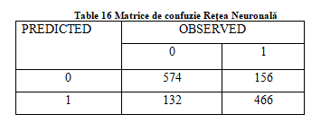
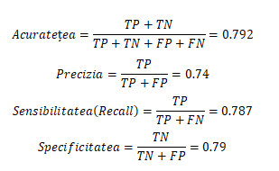
EVALUAREA MODELULUI-MATRICEA DE CONFUZIE
Clasificatorul obținut are indicatori ai performanței mai buni comparativ cu modelul de regresie logistică
Acesta prezice corect 79.2% din instanțele setului de testare.
Sensibilitatea clasificatorului este de 0.787 deci recunoaște 78.7% din instanțele pozitive(clienții migratori)

Slide 27
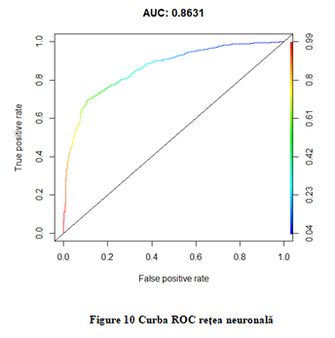
Evaluarea modelului-curba roc
Pentru rețeaua neuronală artificială zona de sub curbă, AUC=0.863.
Modelul distinge clienții migratori de cei fideli cu o probabilitate de 86.3%

Slide 28
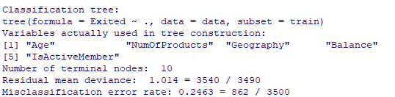
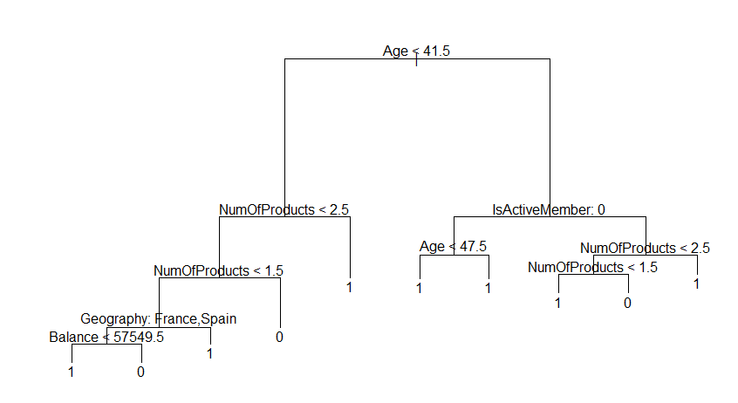
REZULTATELE ARBORILOR DE DECIZIE
Arborele de decizie construit are 10 noduri terminale
Eroarea de clasificare este 0.24, din cele 3500 de instanțe ale setului de testare, 862 au fost clasificate greșit
Variabilele utilizate pentru construirea arborelui sunt: Age, NumOfProducts, Geography, Balance și IsActiveMember

Slide 29
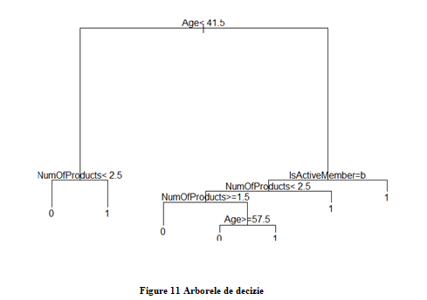
ARBORI DE DECIZIE-PRUNING
Deoarece arborii de decizie mai adânci sunt mai predispuși să se suprapună datelor de antrenament(overfitting) și să nu prezică datele neobservate, arborii mai puțin adânci sunt preferați.
Tăierea arborilor(pruning) este procedeul prin care un sub-arbore este înlocuit cu un nod frunză. Procedeul se repetă atât timp cât înlocuirile nu reduc performanța de clasificare a arborelui.
După tăiere, arborele decizional este alcătuit din 7 noduri terminale.

Slide 30
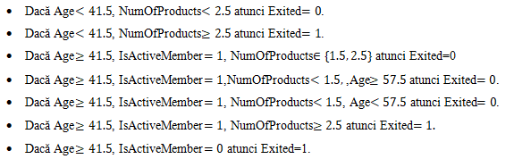
Regulile dacă-atunci
Principalul avantaj al arborilor de decizie este faptul că sunt ușor de interpretat și pot fi transformați în seturi de reguli de clasificare.
Setul de reguli de clasificare va conține 7 reguli, câte o regulă de clasificare pentru fiecare nod terminal.

Slide 31
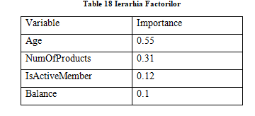
Importanța predictorilor
Variabilele utilizate pentru regulile de divizare ale arborelului decizional sunt Age, NumOfProducts, IsActiveMember și Balance.
Variabila Age are o importanță de 55%, adică 55% din varianța variabilei dependente Exited este explicată de varianța variabilei Age.
Variația numărului de produse dținute explică 31% din variația variabilei țintă.

Slide 32
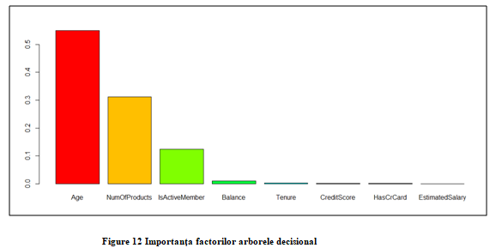
Importanța factorilor
Age(55%)
NumOfProducts(31%)
IsActiveMember(12%)
Balance(10%)
Ca și în cazul modelului de regresie logistică si rețelei neuronale artificiale, variația variabilelor Tenure, EstimatedSalary și HasCrCard nu are o importanță semnificativă pentru explicarea variației variabilei țintă Exited.

Slide 33
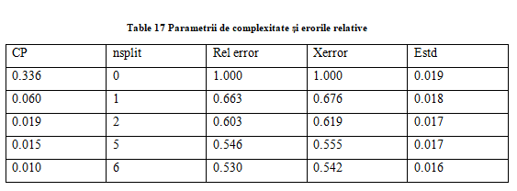
Parametrii de complexitate
Parametrul de complexitate(cp) este utilizat pentru a selecta dimensiunea optimă a arborelui. Acesta măsoară modul în care scindarea îmbunătățește eroarea relativă.
Prima scindare îmbunătățește eroarea relativă de la 1.00 la 0.663, deci cp=0.336
A doua scindare aduce o îmbunătățire de 0.060 a erorii relative.
Ultima scindare îmbunătățește eroarea relativă cu 0.010.
Valoarea implicită pentru cp=0.010. Dacă o nouă scindare nu aduce o îmbunătățire a erorii cu minim 0.010 atunci se oprește creșterea arborelui.

Slide 34
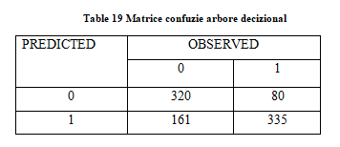
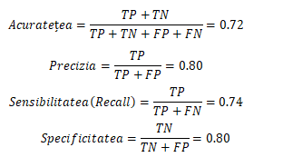
Evaluarea arborelui decizional-matricea de confuzie
Arborele decizional obținut are o acuratețe de 0.72. Acesta clasifică în mod corect 72% din instanțele setului de testare.
Precizia clasificatorului este de 0.80, adică 80% din valorile clasificate pozitiv sunt corect clasificate.
Arborele decizional recunoaște 74% din instanțele pozitive.

Slide 35
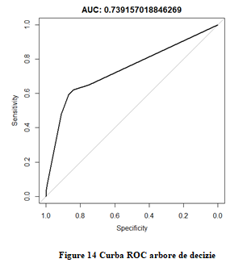
Evaluarea arborelui decizional-curba roc
Pentru arborele decizional construit zona de sub curbă AUC este 0.739.
Clasificatorul distinge clienții migratori de cei fideli cu o probabilitate de 73.9%.
În funcție de AUC, modelul cu cele mai bune performanțe obținute este cel construit cu ajutorul rețelelor neuronale artificiale, AUC=0.863.

Slide 36
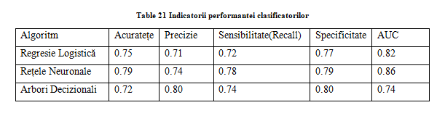
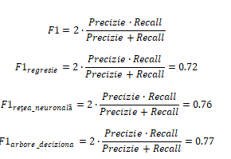
INDICATORII DE PERFORMANȚĂ AI CLASIFICATORILOR
În cazul datelor neechilibrate, acuratețea unui clasificator nu este suficientă pentru măsura performanța clasificatorilor.
Precizia și Recall(Sensibilitatea) sunt indicatori ai performanței ce trebuie calculați în cazul datelor dezechilibrate.
În cazul clasificării binare poate fi calculat scorul F1 care este media armonică a preciziei și sensibilității clasificatorului.
Arborele decizional are scorul F1 cel mai mare.

Slide 37
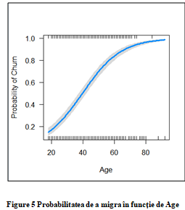
concluzii
Rezultatele obținute în urma analizei regresiei logistice demonstrează faptul că variația variabilei Age influențează în mod direct variația variabilei țintă Exited. Clienții cu vârste mai mari au o probabilitate mai mare de a migra.
Prin urmare, ipoteza inițială de lucru conform căreia clienții mai tineri au un risc mai mare de a migra, nu este validată.
Acest lucru poate fi explicat de faptul că experiența clienților mai vârstnici în domeniul serviciilor bancare poate fi un motiv ce îi determină să aleagă un alt frunizor de servicii bancare.

Slide 38
concluzii
Cea de-a doua ipoteza inițială de lucru conform căreia clienții activi au un risc mai mic de a migra poate fi validată în urma studiului empiric.
În urma regulilor de clasificare obținute clienții cu vârsta mai mare de 41.5 ani, care nu sunt activi vor migra.
Variația variabilei IsActiveMember explică 12% din variația variabilei țintă, în cazul arborelui decizional.

